Slide 1
PROGRAMAÇÃO ORIENTADA A OBJETO - JAVA
PROFESSOR: DANILO FARIAS
SEMESTRE: 2020.1
FACIR PROF. DANILO FARIAS

Slide 2
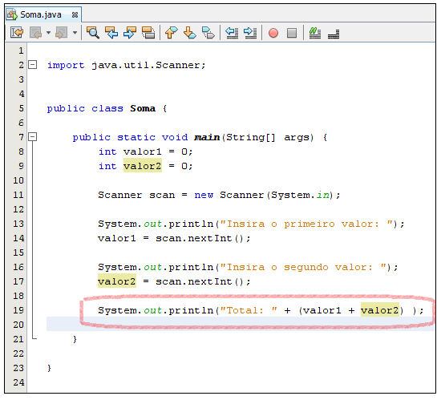
ENTRADA DE DADOS PELO TECLADO
CLASSE MAIN, ATRIBUTOS, MÉTODOS E CONSTRUTORES
FACIR PROF. DANILO FARIAS

Slide 3
ENTRADA DE DADOS PELO TECLADO
Ler dados a partir do teclado em Java não é algo tão simples quanto em outras linguagens de programação
Existem três abordagens para leitura de dados a partir do:
  Uso da classe BufferedReader;
  Uso da classe Scanner;
  Uso da classe JOptionPane;
Vamos ver apenas esse.
FACIR PROF. DANILO FARIAS

Slide 4
LENDO A PARTIR DA CLASSE SCANNER
CLASSE MAIN, ATRIBUTOS, MÉTODOS E CONSTRUTORES
FACIR PROF. DANILO FARIAS

Slide 5
SCANNER
A partir da versão 5.0 da plataforma Java,
Faz parte do pacote de classes utilitárias da plataforma Java (pacote java.util) e portanto para ser utilizada deve ser importada
FACIR PROF. DANILO FARIAS

Slide 6
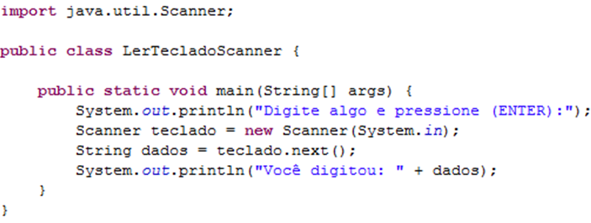
SCANNER::EXEMPLO1
FACIR PROF. DANILO FARIAS

Slide 7
SCANNER::PRÉ REQUISITOS
É obrigatório que a classe Scanner seja importada.
Depois, um objeto do tipo Scanner é declarado. A definição deste objeto recebe como parâmetro a entrada padrão do sistema System.in.
FACIR PROF. DANILO FARIAS

Slide 8
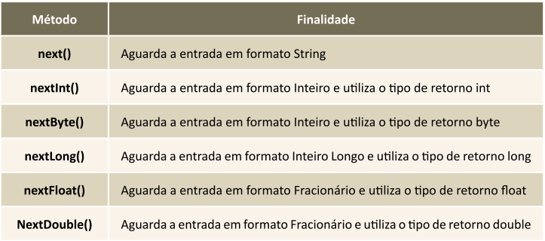
SCANNER::MÉTODOS PARA LEITURA
A classe Scanner oferece um conjunto de métodos para leitura de diferentes tipos de dados e que são apresentados na tabela abaixo:
FACIR PROF. DANILO FARIAS

Slide 9
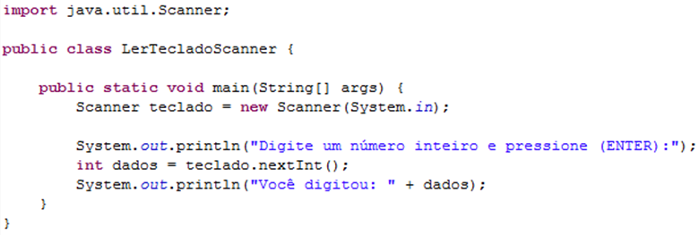
SCANNER::EXEMPLO2
FACIR PROF. DANILO FARIAS

Slide 10
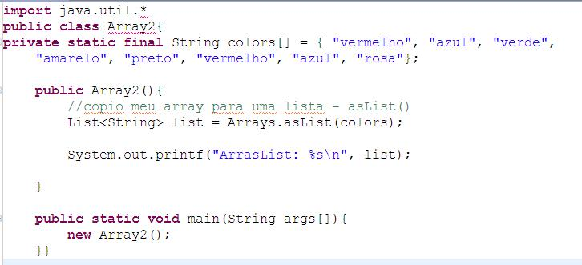
ARRAYS EM JAVA
CLASSE MAIN, ATRIBUTOS, MÉTODOS E CONSTRUTORES
FACIR PROF. DANILO FARIAS

Slide 11
INTRODUÇÃO
Em praticamente toda linguagem de programação há necessidade de se guardar e tratar elementos como um único conjunto
Em linguagens de programação esta idéia é geralmente tratada através do conceito de vetores e matrizes (também chamados de arrays).
Arrays são tipos especiais em Java
Definem estruturas que armazenam valores de um determinado tipo (primitivo ou por referência)
Arrays são objetos, portanto são considerado tipos por referência
FACIR PROF. DANILO FARIAS

Slide 12
ARRAYS
Declaração
int[] idades; (Mais usado e recomendado)
ou
int idades[];
  A variável idades é uma referência, pois um array é um objeto
Criando um array de int de 10 posições
idades = new int[10];
Declarando e criando um array de int de 10 posições
int[] idades = new int[10];
FACIR PROF. DANILO FARIAS

Slide 13
ARRAYS
Atalhos de sintaxe para criar e inicializar um array
int[] idades= {5, 6, 8, 9, 10, 20, 25, 30, 40, 50};
FACIR PROF. DANILO FARIAS

Slide 14
ARRAYS
Array multidimensional
String[][] nomes = new String[2][3];
nomes[0][0] = “Mr.”;
nomes[0][1] = “Mrs.”;
nomes[0][2] = “Ms.”;
nomes[1][0] = “Smith”;
nomes[1][1] = “Jones”;
nomes[1][2] = “David”;
ou
String[][] nomes = {{“Mr.”, “Mrs.”, “Ms.”},{“Smith”, “Jones”, “David”}};
Acessando
System.out.println(nomes[0][0] + nomes[1][0]); //Mr. Smith
System.out.println(nomes[0][2] + nomes[1][1]); //Ms. Jones
FACIR PROF. DANILO FARIAS

Slide 15

ARRAYS
Acessando as posições de um array
idades[5] = 10
FACIR PROF. DANILO FARIAS

Slide 16
ARRAYS
Arrays de Referência
Conta[] minhasConta;
minhasConta = new Conta[10];
Quantas contas foram criadas aqui?
  Resposta: Nenhuma. Foram criados 10 espaços para guardar uma referência a uma Conta
FACIR PROF. DANILO FARIAS

Slide 17
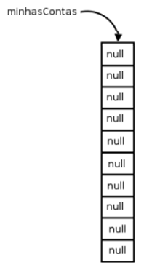
ARRAYS
Estado atual
FACIR PROF. DANILO FARIAS

Slide 18
ARRAYS
Populando arrays
Conta contaNova = new Conta();
contaNova.setSaldo(1000.00);
minhasContas[0] = contaNova;
//Ou
minhasContas[1] = new Conta();
minhasContas[1].setSaldo(3200.00);
FACIR PROF. DANILO FARIAS

Slide 19
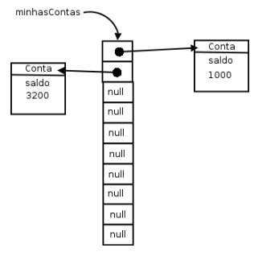
ARRAYS
Estado atual
FACIR PROF. DANILO FARIAS

Slide 20
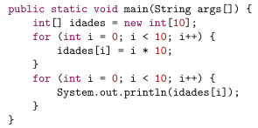
ARRAYS
Percorrendo um array
FACIR PROF. DANILO FARIAS

Slide 21

ARRAYS
O atributo length
  O atributo length retorna o tamanho do array
  Muito útil quando recebemos um array como retorno de algum método
  Obs: Assim que um array é criado, ele não pode mudar de tamanho.
FACIR PROF. DANILO FARIAS

Slide 22
ARRAYS
Se é feito acesso a um elemento indefinido de um array, é gerado uma exceção:
  IndexOutOfBoundsException
String[] nomes = {“José”, “João”, “Pedro”};
System.out.println(nomes[3]);
Gera um erro em tempo de execução
FACIR PROF. DANILO FARIAS

Slide 23
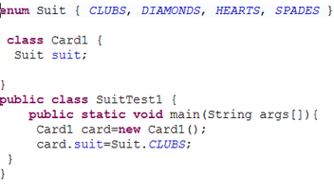
ARRAYS – EXERCÍCIO PRÁTICO
Agora vamos praticar:
  No projeto do sistema bancário vamos criar a Classe Transação que terá os atributos:
    idTransacao :: int;
    tipo :: TipoTransacao * (Enum)
    data :: Date;
    valor :: double;
  Por fim criar um ArrayList de transações na Conta;
    Crie o método de lista transações (Extrato)
FACIR PROF. DANILO FARIAS

Slide 24
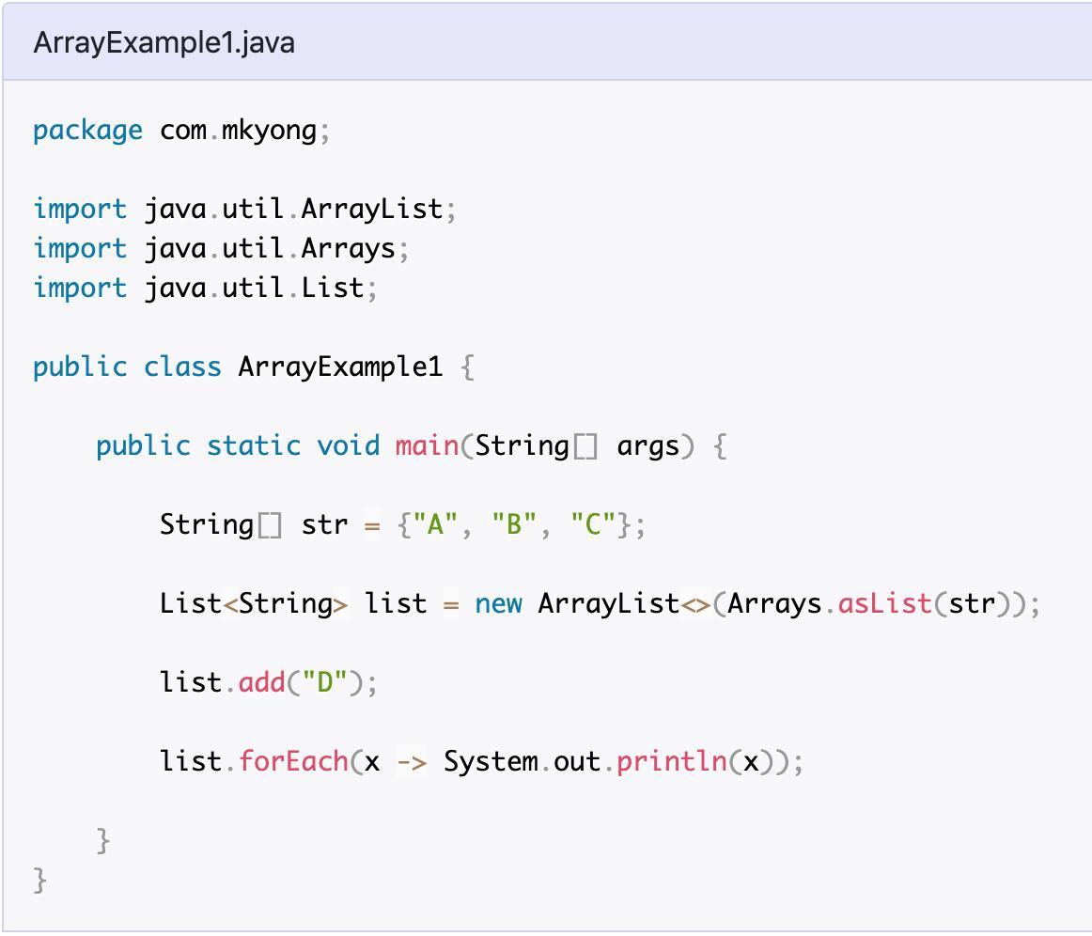
ARRAYS – EXEMPLO DE ARRAY LIST
FACIR PROF. DANILO FARIAS

Slide 25
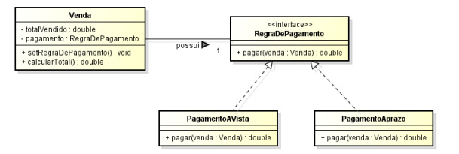
HERANÇA
HERANÇA SIMPLES E MULTINÍVEIS
FACIR PROF. DANILO FARIAS

Slide 26
HERANÇA
É o mecanismo pelo qual pode-se definir uma nova classe de objetos a partir de uma classe já existente
Esta nova classe poderá aproveitar o comportamento e possíveis atributos da classe estendida
A classe sendo refinada é chamada de superclasse ou classe base, enquanto que a versão refinada da classe é chamada uma subclasse ou classe derivada
FACIR PROF. DANILO FARIAS

Slide 27
HERANÇA
Usar quando:
  Desejamos estender funcionalidades ou características a partir de um tipo de dado (classe) existente no sistema;
  Identificamos no sistema vários tipos de dados (classes) com características e funcionalidades comuns porém, cada um deles contendo também suas características e funcionalidades particulares.
FACIR PROF. DANILO FARIAS

Slide 28
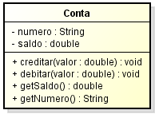
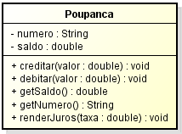
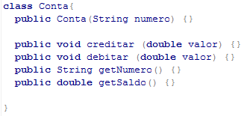
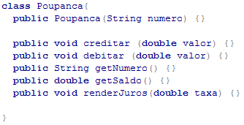
HERANÇA
Exemplo: Acrescentando comportamentos
FACIR PROF. DANILO FARIAS

Slide 29
HERANÇA
Problemas
  Duplicação desnecessária de código
  Uma poupança também é uma conta
FACIR PROF. DANILO FARIAS

Slide 30
HERANÇA
Quando dizemos que:
  Uma classe B herda de uma classe A ou
  Uma classe B é subtipo de uma classe A ou
  Uma classe B é subclasse de uma classe A
Significa dizer que todos os atributos e métodos que foram definidos em A, dependendo do modificador de acesso, também fazem parte de B.
A palavra reservada utilizada para expressar o conceito de herança em Java é extends.
FACIR PROF. DANILO FARIAS

Slide 31
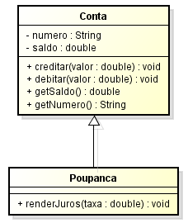
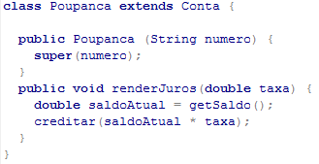
HERANÇA
FACIR PROF. DANILO FARIAS

Slide 32
HERANÇA
Encadeamento de construtores
  No construtor da subclasse devemos fazer uma chamada ao construtor da superclasse.
  Em seguida, devemos fazer a inicialização dos atributos da própria subclasse.
  Uso da palavra reservada super.
    Referenciar explicitamente definições (construtores, métodos, atributos) que foram implementadas na superclasse.
FACIR PROF. DANILO FARIAS

Slide 33
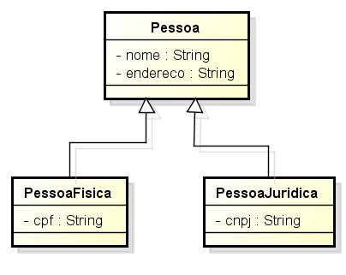
HERANÇA
Exemplo
FACIR PROF. DANILO FARIAS

Slide 34
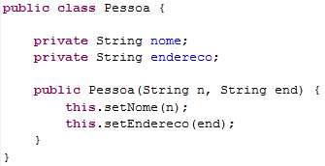
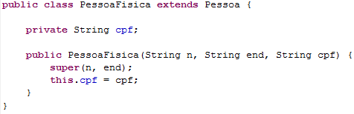
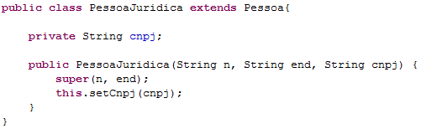
HERANÇA
FACIR PROF. DANILO FARIAS

Slide 35
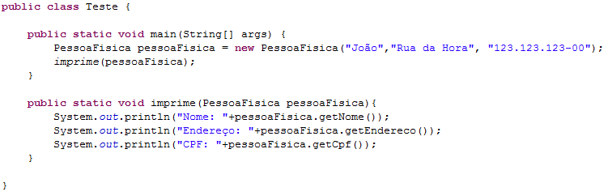
HERANÇA
Exemplo de uso:
FACIR PROF. DANILO FARIAS

Slide 36
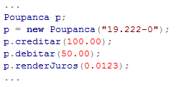
HERANÇA
Instanciando nossas classes. Problemas?
FACIR PROF. DANILO FARIAS

Slide 37
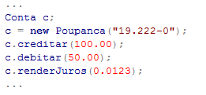
HERANÇA
Instanciando nossas classes. Problemas?
FACIR PROF. DANILO FARIAS

Slide 38
HERANÇA
Instanciando nossas classes. Problemas?
FACIR PROF. DANILO FARIAS

Slide 39
HERANÇA
Instanciando nossas classes. Problemas?
FACIR PROF. DANILO FARIAS

Slide 40
HERANÇA
Resolvendo nosso problema
  O que acontece é que o compilador toma as suas decisões com base apenas no tipo declarado para a variável.
  Contudo, Java dispõe de mecanismos que permitem contornar este problema:
    Conversão de tipos: cast
    O operador instanceof
      Permite determinar qual o tipo de um objeto que está sendo referenciado por uma variável.
FACIR PROF. DANILO FARIAS

Slide 41
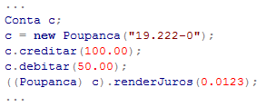
HERANÇA
Resolvendo nosso problema
  Usando Cast para informar ao compilador que temos certeza que a Conta informada é uma Poupança
Cast
FACIR PROF. DANILO FARIAS

Slide 42
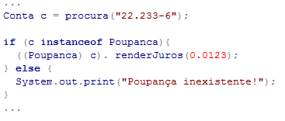
HERANÇA
E quando não temos certeza que o objeto instanciado é uma conta ou uma poupança?
Operador instanceof
FACIR PROF. DANILO FARIAS

Slide 43
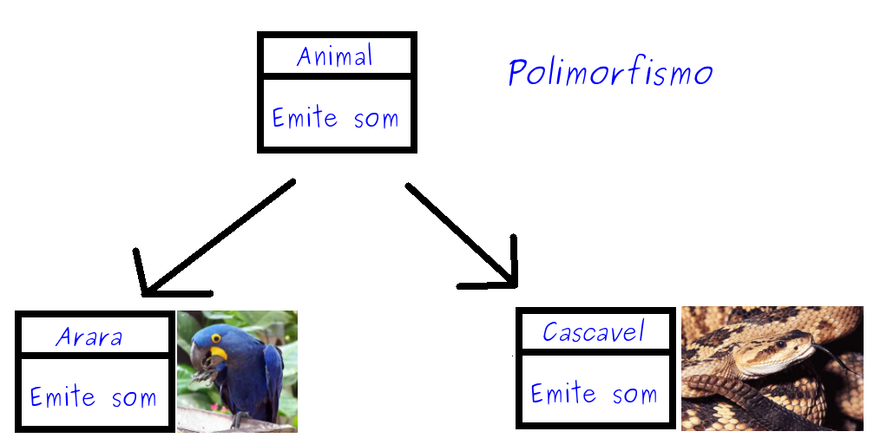
POLIMORFISMO
SOBRESCRITA E SOBRECARGA
FACIR PROF. DANILO FARIAS

Slide 44
POLIMORFISMO
É originário do grego, e quer dizer “muitas formas”
Significa que um mesmo tipo de objeto, sob certas condições, pode realizar ações diferentes ao receber uma mesma mensagem
FACIR PROF. DANILO FARIAS

Slide 45
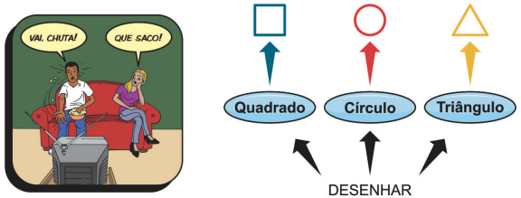
POLIMORFISMO
Permite o envio de uma mesma mensagem a objetos distintos, onde cada objeto responde da maneira mais apropriada
FACIR PROF. DANILO FARIAS

Slide 46
POLIMORFISMO
Todas as classes Java herdam da classe java.lang.Object
FACIR PROF. DANILO FARIAS

Slide 47
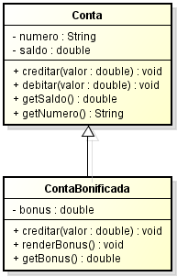
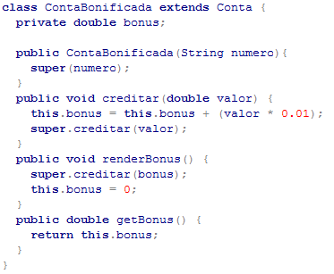
POLIMORFISMO
Sobreposição (Sobrescrita ou Override)
FACIR PROF. DANILO FARIAS

Slide 48

POLIMORFISMO
Sobreposição (Sobrescrita ou Override)
  Todas as classes Java herdam da classe java.lang.Object
  O método toString
    Método da classe java.lang.Object
    As classes podem reescrever esse método para mostrar uma mensagem, uma String, que o represente
    O método toString do Object retorna o nome da classe @ um número de identidade:
    Mas isso não é interessante
FACIR PROF. DANILO FARIAS

Slide 49
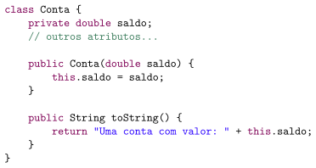
POLIMORFISMO
Sobreposição (Sobrescrita ou Override)
  O método toString
    Vamos reescrever o método toString
    E agora teremos:
FACIR PROF. DANILO FARIAS

Slide 50

POLIMORFISMO
Sobreposição (Sobrescrita ou Override)
  O método toString
    O método toString é chamado pelo método println
FACIR PROF. DANILO FARIAS

Slide 51

POLIMORFISMO
Sobreposição (Sobrescrita ou Override)
  O método equals
    Método da classe java.lang.Object
    Quando comparamos duas variáveis referência no Java, o == verifica se as duas referem-se ao mesmo objeto:
    Podemos sobrescrever o método equals para compara atributos do objeto
    O equals recebe um Object como argumento e deve verificar se ele mesmo é igual ao Object recebido para retornar um boolean.
    Se não reescrever esse método, o comportamento herdado é fazer um == com o objeto recebido como argumento.
FACIR PROF. DANILO FARIAS

Slide 52
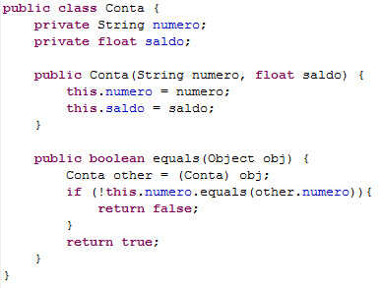
POLIMORFISMO
Sobreposição (Sobrescrita ou Override)
  O método equals
FACIR PROF. DANILO FARIAS

Slide 53
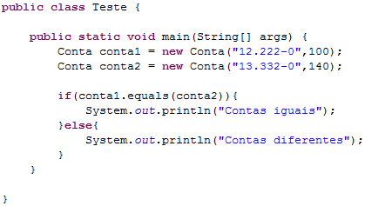
POLIMORFISMO
Sobreposição (Sobrescrita ou Override)
  O método equals
  Resultado: Contas diferentes
FACIR PROF. DANILO FARIAS

Slide 54
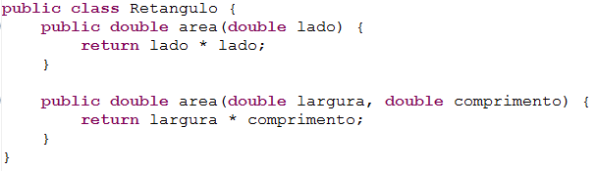
POLIMORFISMO
Sobrecarga ou Overload
  Permite uma classe ter mais de um método com o mesmo nome;
  Cada método é diferenciado pelos tipos e quantidades de parâmetros;
  Exemplo:
FACIR PROF. DANILO FARIAS

Slide 55
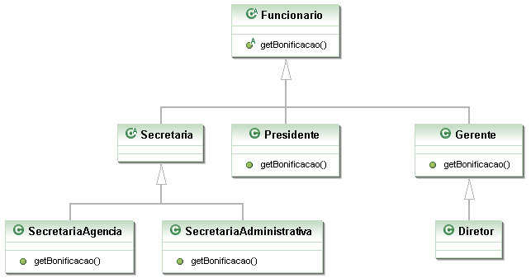
CLASSE ABSTRATA
FACIR PROF. DANILO FARIAS

Slide 56
CLASSE ABSTRATA
Uma classe abstrata contem membros que serão reutilizados para a criação de um novo tipo de classe
Não é possível instanciar uma classe abstrata
Podem conter membros que são úteis em uma hierarquia de classes, mas são tão genéricas que acabam não tendo significado se isoladas destas classes
FACIR PROF. DANILO FARIAS

Slide 57
CLASSE ABSTRATA
Simplificam o reuso de código
Definem “contratos” a serem realizados por subclasses
Tornam o polimorfismo mais claro
Devem ser declaradas com a palavra-chave abstract
Podem declarar métodos abstratos
  Métodos sem implementação
  Implementação fornecida na subclasse
Podem declarar métodos concretos
  Métodos com implementação
FACIR PROF. DANILO FARIAS

Slide 58
CLASSE ABSTRATA
Estrutura:
public abstract class NomeClasse {
atributo1;
atributo2;
...
public void metodoConcreto() {
//Código
}
...
public abstract void metodoAbstrato();
}
FACIR PROF. DANILO FARIAS

Slide 59
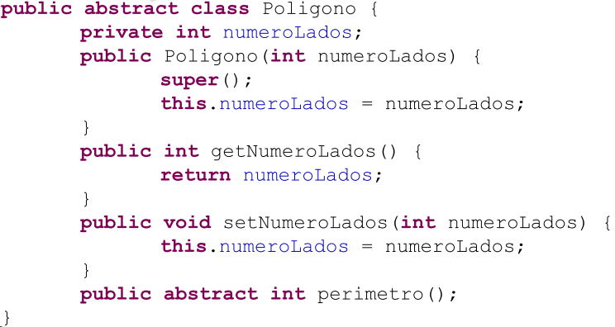
CLASSE ABSTRATA
Exemplo:
FACIR PROF. DANILO FARIAS

Slide 60
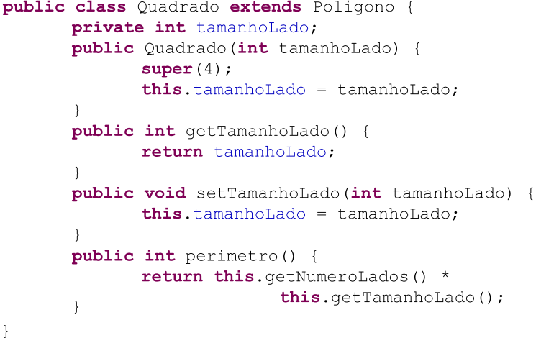
CLASSE ABSTRATA
Exemplo:
FACIR PROF. DANILO FARIAS

Slide 61
CLASSES CONTA E POUPANÇA
FACIR PROF. DANILO FARIAS

Slide 62
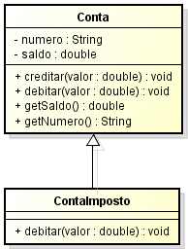
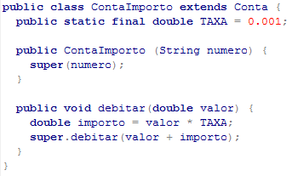
CONTA IMPOSTO
FACIR PROF. DANILO FARIAS

Slide 63
CONTA IMPOSTO
FACIR PROF. DANILO FARIAS

Slide 64
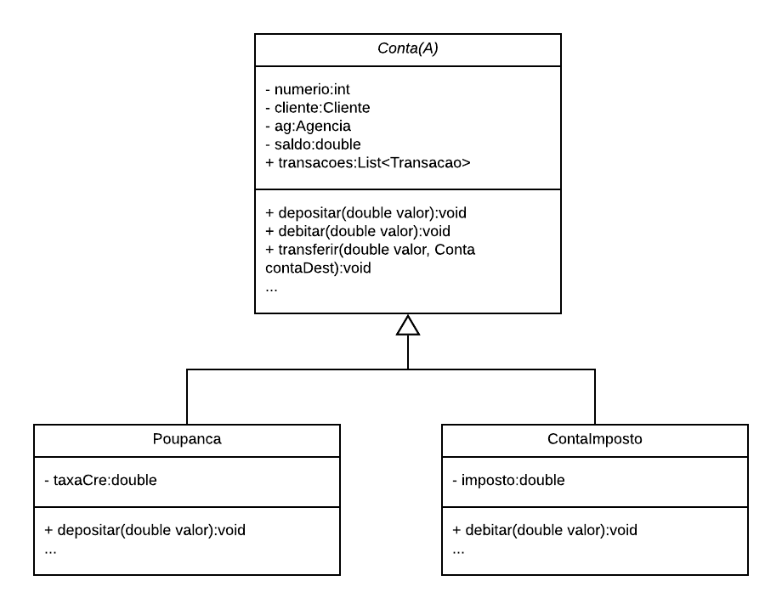
AGORA TEMOS
FACIR PROF. DANILO FARIAS

Slide 65
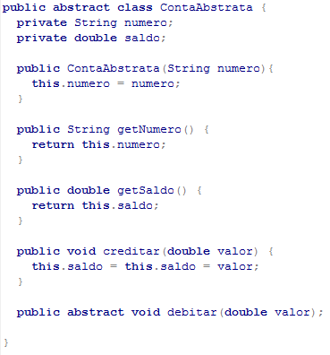
NOVA CLASSE – CONTA ABSTRATA
FACIR PROF. DANILO FARIAS

Slide 66
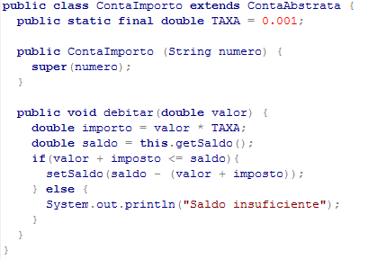
MODIFICANDO A CLASSE CONTAIMPOSTO
FACIR PROF. DANILO FARIAS

Slide 67
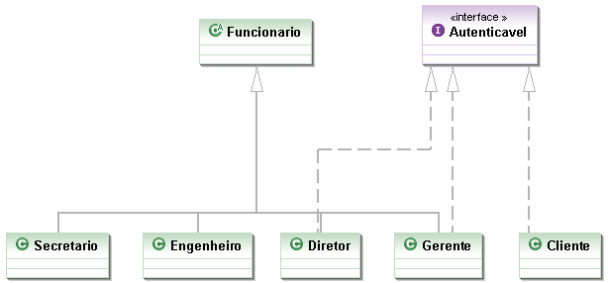
INTERFACE
FACIR PROF. DANILO FARIAS

Slide 68
INTERFACE
É um contrato entre a classe e o mundo externo
Quando uma classe implementa uma interface, ela está comprometida a fornecer o comportamento publicado pela interface
FACIR PROF. DANILO FARIAS

Slide 69
INTERFACE
Exemplo:
Implementação
class ContaCorrente implements IConta {
...
double saldo() {
// código específico
}
int numConta() {
// código específico
}
...
}
Interface
interface IConta {
double saldo();
int numConta();
}
FACIR PROF. DANILO FARIAS

Slide 70
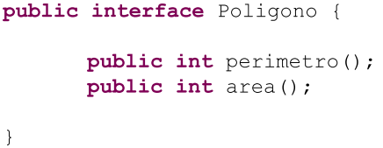
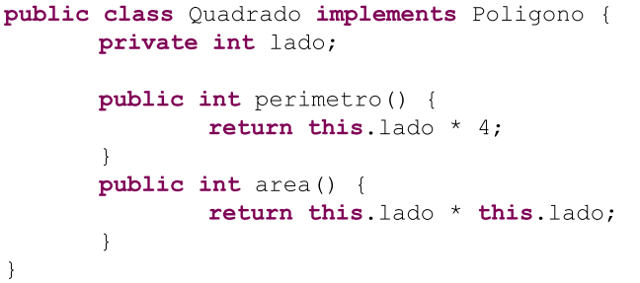
INTERFACE
Exemplo:
FACIR PROF. DANILO FARIAS

Slide 71
CLASSES ABSTRATAS X INTERFACES
Classes (abstratas) | Interfaces
Agrupa objetos com implementações compartilhadas | Agrupa objetos com implementações diferentes
Define novas classes através de herança de código | Define novas interfaces através de herança de assinaturas
Só uma classe pode ser supertipo de outra classe | Várias interfaces podem ser supertipo do mesmo tipo
FACIR PROF. DANILO FARIAS

Slide 72
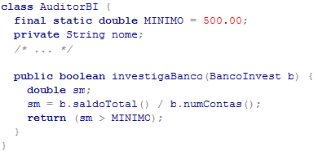
AUDITOR DE BANCO DE INVESTIMENTOS
Cliente
FACIR PROF. DANILO FARIAS

Slide 73
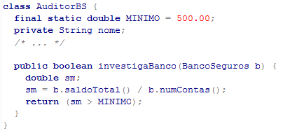
AUDITOR DE BANCO DE SEGURO
Cliente
FACIR PROF. DANILO FARIAS

Slide 74
PROBLEMA
Duplicação desnecessária de código
O mesmo auditor deveria ser capaz de investigar qualquer tipo de banco que possua operações para calcular
FACIR PROF. DANILO FARIAS

Slide 75

DEFINIÇÃO DE INTERFACES
FACIR PROF. DANILO FARIAS

Slide 76
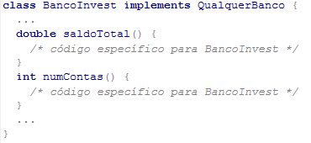
UTILIZAÇÃO DE INTERFACES
BancoInvest
FACIR PROF. DANILO FARIAS

Slide 77
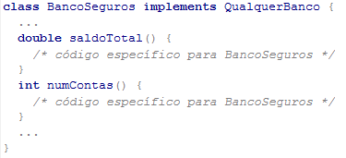
UTILIZAÇÃO DE INTERFACES
BancoSeguros
FACIR PROF. DANILO FARIAS

Slide 78
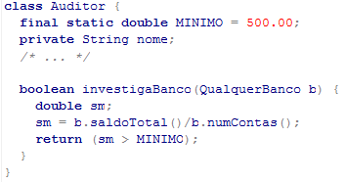
AUDITOR GENÉRICO
Novo cliente
FACIR PROF. DANILO FARIAS

Slide 79

USANDO O AUDITOR GENÉRICO
FACIR PROF. DANILO FARIAS

Slide 80

EXCEÇÕES
FACIR PROF. DANILO FARIAS

Slide 81
EXCEÇÕES
São eventos que ocorrem durante a execução de um programa e quebram o fluxo normal de execução das instruções.
Indicam a ocorrência de erros ou condições excepcionais no programa.
FACIR PROF. DANILO FARIAS

Slide 82
TIPOS DE EXCEÇÕES
Erros aritméticos;
Estouro de limite de array;
Entrada de dados inválidos;
Erros na manipulação de arquivos;
Erros na comunicação com bancos de dados;
Falhas de comunicação entre programas distribuídos;
Entre outros.
FACIR PROF. DANILO FARIAS

Slide 83

EXEMPLO
Operação de Divisão
Se o divisor for 0 (zero)?
FACIR PROF. DANILO FARIAS

Slide 84

EXEMPLO
Ok, vamos resolver nosso problema:
O quê eu retorno aqui?
FACIR PROF. DANILO FARIAS

Slide 85
PALAVRAS RESERVADAS
Em Java:
  try, catch e finally
    Define um bloco de tratamento de exceção.
  throws
    Declara que um método pode lançar uma exceção ou mais exceções.
  throw
    Lança uma exceção.
FACIR PROF. DANILO FARIAS

Slide 86
TRATAMENTO DE EXCEÇÕES
FACIR PROF. DANILO FARIAS

Slide 87
TRATAMENTO DE EXCEÇÕES
Será que podemos tratar os erros no nosso programa antes que eles aconteçam?
  Sim, muitas vezes podemos identificar possíveis erros e tratá-los antes mesmo da sua ocorrência.
Exceções são objetos que encapsulam informações relevantes sobre o erro ocorrido;
Exceções em Java são indicadas nos lugares em que elas PODEM ocorrer.
FACIR PROF. DANILO FARIAS

Slide 88

TRATAMENTO DE EXCEÇÕES
Exceções em Java são representadas por meio de classes;
A raiz desta hierarquia é a classe Throwable;
OBSERVAÇÃO: O compilador não exige que se declare ou trate exceções de qualquer subclasse de Error ou de RuntimeException.
FACIR PROF. DANILO FARIAS

Slide 89
TRATAMENTO DE EXCEÇÕES
Classes são criadas para representar exceções específicas da aplicação em desenvolvimento;
Um método deve informar explicitamente se pode causar uma ou mais exceções;
Internamente a cada método, o desenvolvedor deve indicar em que situação uma condição de exceção acontece;
Quando uma exceção acontece, algum objeto do programa precisa indicar o que deve ser feito para contornar o problema;
FACIR PROF. DANILO FARIAS

Slide 90

CRIANDO UMA EXCEÇÃO
Toda exceção deve herdar a classe java.lang.Exception;
FACIR PROF. DANILO FARIAS

Slide 91

DECLARANDO EXCEÇÕES
Usando throws
  Declara que um método pode lançar uma ou mais exceções.
  Um método Java pode lançar uma exceção se encontrar uma situação com a qual ele não possa lidar;
  Um método deve informar ao compilador os parâmetros que ele recebe, o valor que ele retorna e também o que pode acontecer de errado usando throws.
FACIR PROF. DANILO FARIAS

Slide 92
LEVANTANDO EXCEÇÕES
Para levantar uma exceção devemos usar a palavra throw
  Exemplo 1:
// Instanciando e lançando o objeto Exception
throw new Exception(“Mensagem de ERRO!”);
  Exemplo 2:
// Instanciação do objeto Exception
Exception e = new Exception(“Mensagem de ERRO!”);
// Lançando a exceção
throw e;
FACIR PROF. DANILO FARIAS

Slide 93

DECLARANDO E LEVANTANDO A EXCEÇÃO
Declarando que esse método pode levantar uma exceção
Levantando uma exceção
FACIR PROF. DANILO FARIAS

Slide 94

TRATAMENTO DE EXCEÇÕES
Usando try, catch e finally
  Define um bloco de tratamento de exceção.
FACIR PROF. DANILO FARIAS

Slide 95

TRATAMENTO DE EXCEÇÕES
Exemplo:
FACIR PROF. DANILO FARIAS

Slide 96
PROGRAMAÇÃO ORIENTADA A OBJETO - JAVA
PROFESSOR: DANILO FARIAS
SEMESTRE: 2020.1
FACIR PROF. DANILO FARIAS

